Slide 1

Сложение и вычитание дробей с разными знаменателями

Slide 2

Цель урока
Повторение, систематизация и применение знаний по теме «Сложение и вычитание дробей с разными знаменателями».

Slide 3
Проверка домашнего задания

Slide 4

Готовность к гонке
В чём заключается основное свойство дроби?
Что значит сократить дробь?
Как сравнить дроби с разными знаменателями?
Как сравнить дроби с одинаковыми числителями?
Как сложить и вычесть дроби с разными знаменателями?

Slide 5
Составление карты гонки
1 | 2 | 3
4 | 5 | 6

Slide 7
Гонка по пересечённой местности

Slide 8
Авария

Slide 9
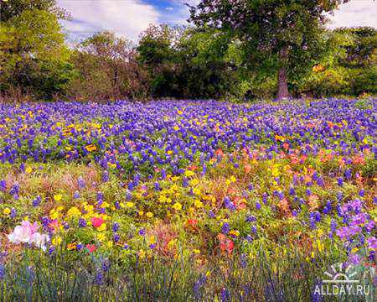
Привал

Slide 10
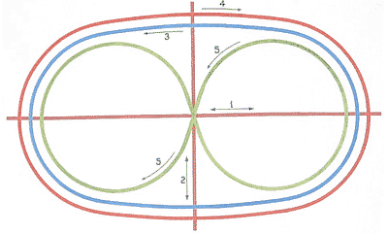
Физкультминутка

Slide 11

Если число делится на :
2 – приседание
3 – наклон в сторону
5 – наклон вперёд

Slide 12
Цветок с примерами

Slide 13

Ответы
7/10
0
29/120
37/100
1/5
3/10

Slide 14
Финиш
Задача.
Автомобилист планировал преодолеть весь путь за 3 часа. В первый час он проехал 1/4 пути, во второй – на 1/6 пути больше, чем в первый час. А в третий – на 1/3 пути меньше, чем за два предыдущих часа вместе. Удалось ли ему добраться до цели?

Slide 15
Домашнее задание
№368,
№365
повторить правила

Slide 16

Подведение итогов
Тест
Результатом своей личной работы считаю, что я ..
А. Разобрался в теории. В. Научился решать задачи.
С. Повторил весь ранее изученный материал.
Что вам не хватало на уроке при решении задач?
А. Знаний. В. Времени. С. Желания. D. Решал нормально.
Кто оказывал вам помощь в преодолении трудностей на уроке?
А. Одноклассники. B. Учитель. С. Учебник. D. Никто

Slide 17

Спасибо за урок!

